Slide 1
Realizarea unei hărți digitale în Google Earth Pro
Geografie
Clasa a V-a
Autori:
Camelia Timofte, Dorina Iova, Dora Anderson

Slide 2
Realizarea unei hărți digitale în Google Earth Pro
Activitate propusă pentru clasa a V-a , Geografie
Lecția: Aplicaţii practice: Construirea unor forme simple de reprezentare grafică și cartografică
Competența specifică vizată:
3.1. Descrierea unor elemente, fenomene şi procese geografice folosind noţiuni din matematică, ştiinţe şi tehnologii

Slide 3
Google Earth
este un software care oferă gratuit informații geografice sub formă de hartă digitală, text, imagini.

Slide 4
Google Earth are 3 versiuni de utilizare: on web, on mobile și varianta Pro.
Cu ajutorul variantei Pro
se pot realiza hărți digitale personalizate și profile transversale,
se pot vizualiza în format 3D vulcani, lanțuri montane, clădiri foarte cunoscute etc.

Slide 5
Google Earth Pro
trebuie descărcat
poate fi utilizat doar dacă există conexiune la internet
poate fi utilizat pe PC, Mac sau Linux
Descărcare

Slide 6
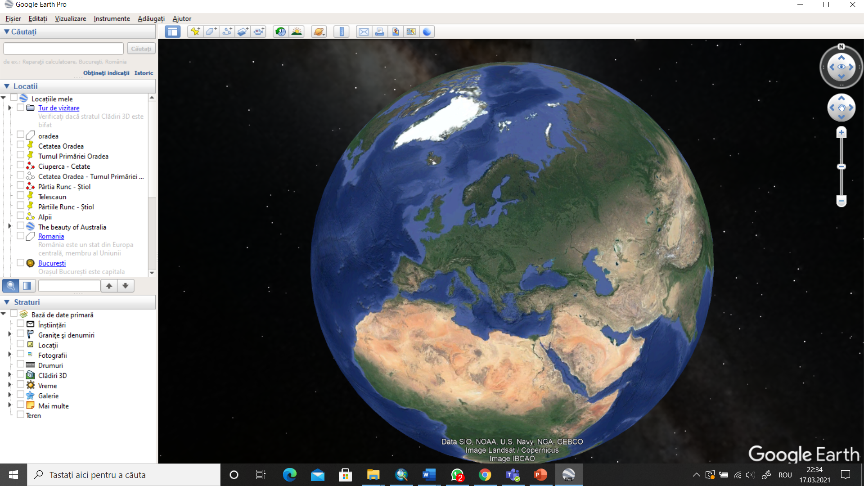
Puteți căuta orice locație

Slide 7
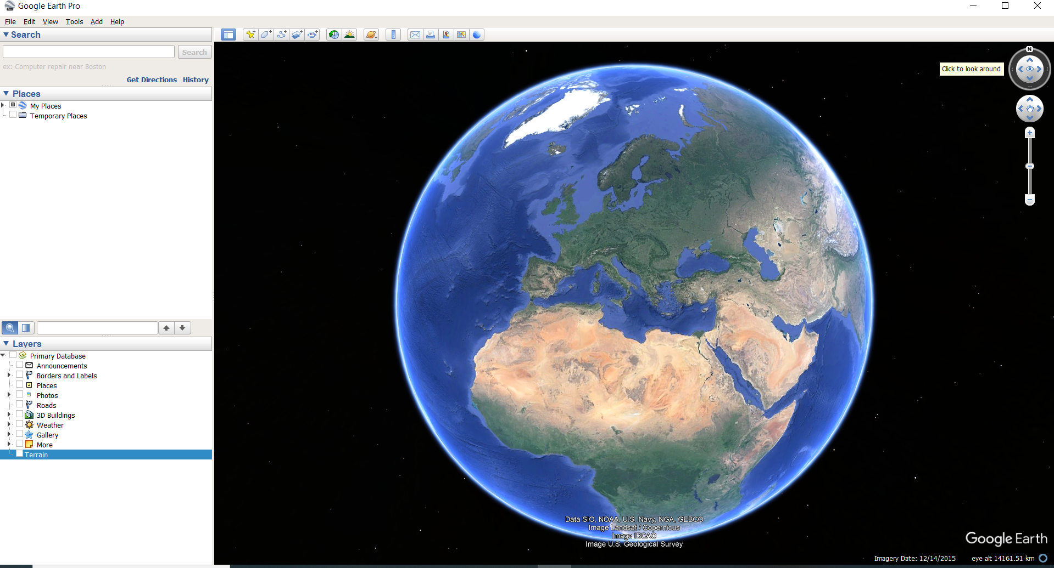
Pentru realizarea unei hărți meteorologice aveți nevoie de 4 iconițe / butoane de pe bara de sus: marcator, linie, poligon și butonul de salvare
marcator
linie
poligon
salvați imagine

Slide 8
Poligonul sau linia le folosiți pentru a delimita o țară sau un județ pentru care vreți să faceți harta meteorologică.
Bifați în stânga (jos) Granițe și denumiri. Veți merge cu mouse-ul de-a lungul graniței.

Slide 9
Când dați click pe iconița linie (este a 4-a) sau pe iconița poligon (este a 3-a) o să vă apară o fereastră în care dați nume liniei / poligonului (numele țării alese sau județului). Puteți alege grosimea liniei, culoarea ei și gradul de opacitate.

Slide 10
Marcatorii (a 2-a iconiță) îi folosiți pentru orașele care vor apărea pe hartă (cel puțin 5).
Când dați click pe icoana pentru marcatori, vă apare un tabel în care scrieți numele orașului și o valoare de temperatură.

Slide 11
Numelui marcatorului i se poate schimba dimensiunea și culoarea.
Forma marcatorului se schimbă dând click pe semnul din dreapta sus, în fereastra în care se cere numele marcatorului.

Slide 12
Dacă debifați (în stânga, jos) Granițe și denumiri, rămân pe hartă doar poligonul făcut de voi și marcatorii.
În stânga va apărea (cu albastru) tot ce ați creat pe hartă.

Slide 13
Pentru a obține harta meteorologică folosiți antepenultima iconiță - Salvați imaginea.
Se completează titlul.
Scara hărții este dată de aplicație.
La legendă se pot șterge unii termeni.
Click pe Salvați imaginea.
Să aveți grijă unde salvați harta

Slide 14
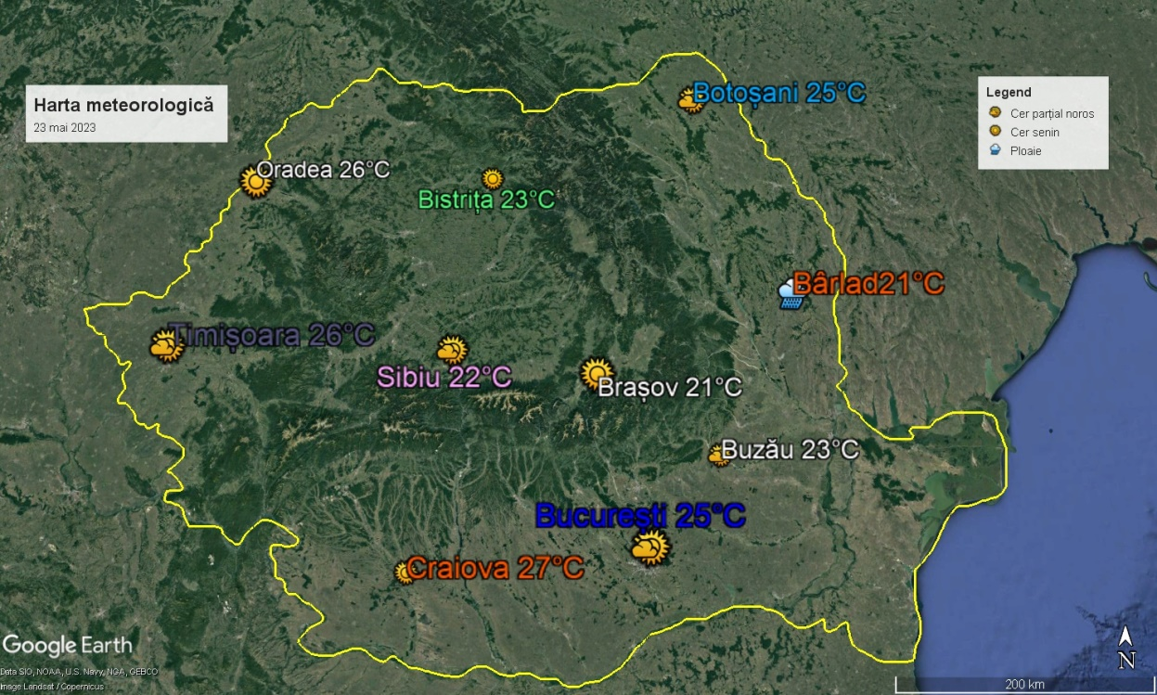
Harta va fi format JPEG.

Slide 15
Exemplul 1

Slide 16
Exemplul 2

Slide 17
Google Earth Pro – tutoriale
Prezentarea unui profesor de geografie în limba română
https://www.youtube.com/watch?v=DsQ5ujVvsas&list=RDCMUCyyi2sD6AztUmLxSeTg8Ikg&index=17
(9 minute)
Pentru începători
https://www.youtube.com/watch?v=3lGl1VZjtg4&t=809s (36 minute, în limba engleză, fără subtitrare)
https://www.youtube.com/watch?v=jaLDNJeuDWg&list=PLLxyyob7YmEHnOBUrhv_Y2seUyqB-GT-W
(17 minute, în limba engleză, fără subtitrare)
Pentru avansați:
https://www.youtube.com/watch?v=BKrssHGJw7k (22 minute, în limba engleză, fără subtitrare)

